Slide 1
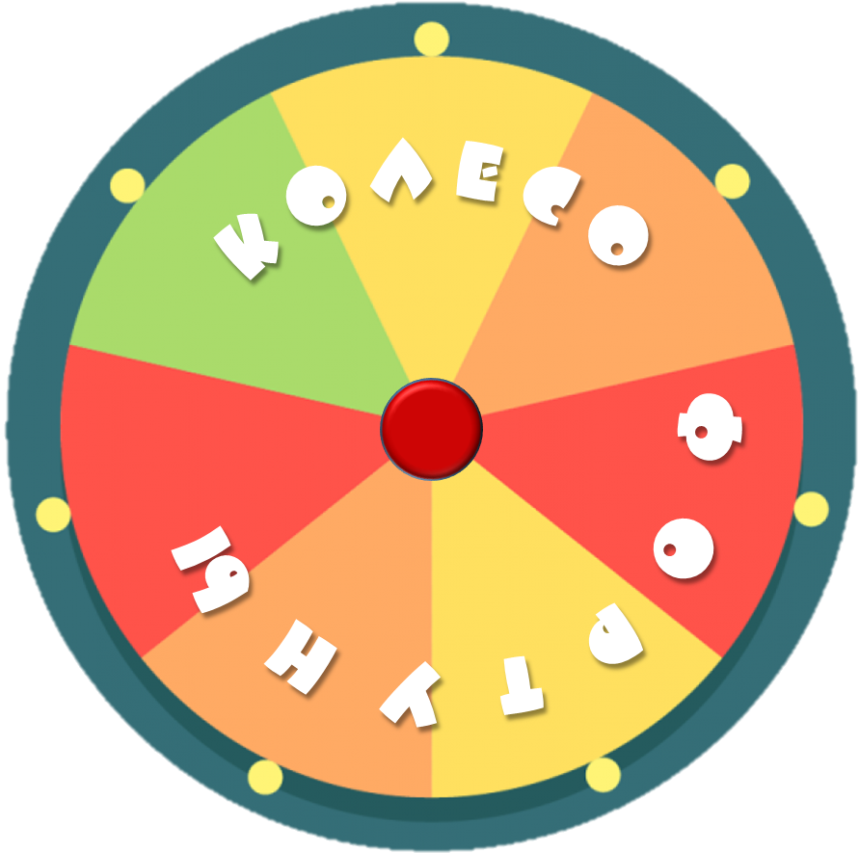
КОЛЕСО ФОРТУНЫ КОЛЕСО ФОРТУНЫ КОЛЕСО ФОРТУНЫ КОЛЕСО ФОРТУНЫ КОЛЕСО ФОРТУНЫ КОЛЕСО ФОРТУНЫ КОЛЕСО ФОРТУНЫ КОЛЕСО ФОРТУНЫ КОЛЕСО ФОРТУНЫ КОЛЕСО ФОРТУНЫ КОЛЕСО ФОРТУНЫ КОЛЕСО ФОРТУНЫ
КОЛЕСО ФОРТУНЫ КОЛЕСО ФОРТУНЫ КОЛЕСО ФОРТУНЫ КОЛЕСО ФОРТУНЫ КОЛЕСО ФОРТУНЫ КОЛЕСО ФОРТУНЫ КОЛЕСО ФОРТУНЫ КОЛЕСО ФОРТУНЫ КОЛЕСО ФОРТУНЫ КОЛЕСО ФОРТУНЫ КОЛЕСО ФОРТУНЫ КОЛЕСО ФОРТУНЫ
НАЧАТЬ
Notes:
Колесо шаблона WINNING Powerpoint - вводный слайд
Разработан Ридом Пауэллом в YouthDownloads.com

Slide 2
УГАДАЙ ПЕРВЫМ
НАЧАТЬ
СЛЕД.
РАУНД
Д
В
О
Р
Ц
О
В
А
Я
П
Л
О
Щ
А
Д
Ь
КАТЕГОРИЯ: МЕСТО
ВЕРНО
УРА
УПС
ПРИВ
УВЫ
ТИХО
Notes:
* Это образец слайда* После размещения букв и удаления неиспользуемых полей он должен выглядеть и анимироваться, как этот слайд.

Slide 3
РАЗМИНКА
НАЧАТЬ
Вернуться к
РАУНДУ 1
А
Л
Е
К
С
А
Н
Д
Р
С
Е
Р
Г
Е
Е
В
И
Ч
Г
Р
И
Б
О
Е
Д
О
В
КАТЕГОРИЯ: ЛИТЕРАТУРА
ВЕРНО
УРА
УПС
ПРИВ
УВЫ
ТИХО
Notes:
Используйте этот слайд, чтобы увидеть, кто первым сможет угадать, что написано
Как отредактировать этот слайд: Введите буквы (все заглавные) в нужные поля, а затем УДАЛИТЕ поля с чёрточками [-], которые вы не будете использовать. Необходимо удалить все слои, пока под ними не появится зелёная панель. Затем введите категорию.
Как использовать этот слайд в игровом процессе:
Это слайд «Toss Up». Он используется, чтобы решить, какой игрок идет первым. Человек, который правильно догадывается сначала набирает баллы и получает возможность играть первым. Игроки могут догадаться только один раз.
Чтобы запустить анимацию, просто нажмите «начать» сверху (или нажмите на пробел) и нажмите «верно» внизу, когда кто-то угадает правильно.
ПРЕДУПРЕЖДЕНИЕ. НЕ нажимайте в любом месте экрана, пока появляются буквы (за исключением указанной кнопки). Если нажать где-либо еще, все буквы откроются сразу.

Slide 4
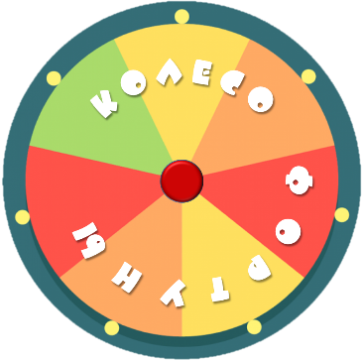
Раунд 1
След.
РАУНД
Д
О
Р
О
Г
А
Л
О
Ж
К
А
К
О
Б
Е
Д
У
КАТЕГОРИЯ: ФРАЗЫ
НЕВЕРНО
УРА
УПС
ПРИВ
УВЫ
ТИХО
Notes:
* Это ОБРАЗЕЦ основной игровой доски слайд * После размещения букв и удаления неиспользуемых полей, он должен выглядеть и анимировать, как этот слайд.

Slide 5
Раунд 1
След.
раунд
-
-
-
-
-
-
-
-
-
-
-
-
-
-
-
-
-
-
-
-
-
-
-
-
-
-
-
-
-
-
-
-
-
-
-
-
-
-
-
-
-
-
-
-
-
-
-
-
-
-
-
-
КАТЕГОРИЯ: ФРАЗЫ
НЕВЕРНО
УРА
УПС
ПРИВ
УВЫ
ТИХО
Notes:
Главная игровая доска
Чтобы изменить этот слайд: Введите буквы (все буквы заглавные) в нужные поля, а затем УДАЛИТЕ поля с чёрточкой [-], которые вы не будете использовать. Необходимо удалить все слои, пока под ними не появится зеленая панель. Затем введите категорию.
Как использовать этот слайд во время игрового процесса:
Это основной экран для этого раунда. Посмотрев на доску и получив категорию, первый игрок крутит колесо, а затем угадывает букву. Игрок получает очки, показанные на колесе за каждую правильную букву, которую может угадать. Он продолжают угадывать, пока не ошибётся. Теперь очередь следующего участника крутить колесо и угадывать. В шоу игроки могут открыть гласные буквы, если «купят гласные». За каждую «купленную» гласную из его счёта вычитается 250 очков.
Как использовать этот слайд во время игрового процесса:
Необходимо ПОМНИТЬ, где находится каждая буква на плате. Когда игрок угадает правильную букву, нажмите на все места на доске, где находится эта буква. Если игрок угадает неправильно, нажмите на значок «неверно» и перейдите к следующему игроку. Пусть следующий игрок вращает колесо, а затем вернётся на экран и угадает букву.

Slide 6
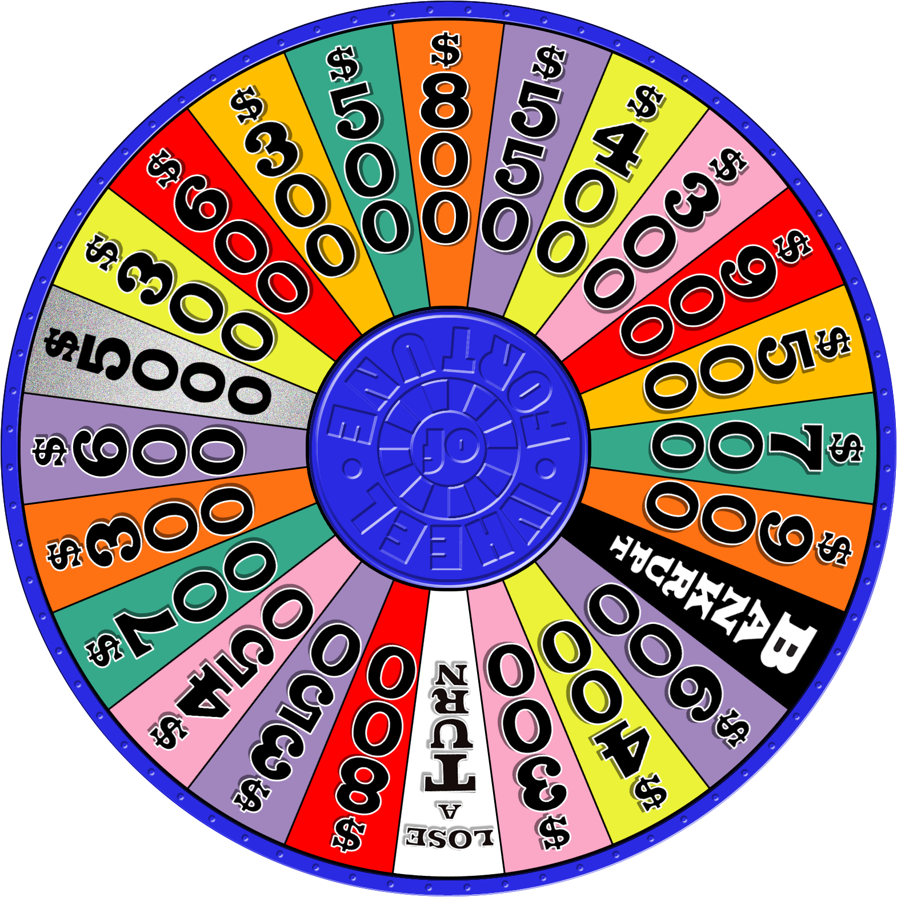
НАЗАД К
ИГРЕ
СТАРТ
СТОП
УРА
УПС
ПРИВ
УВЫ
ТИХО
Notes:
* НЕ УДАЛЯЙТЕ ЭТОТ СЛАЙД *. Это автоматически переходящий слайд, который сбрасывает анимацию для штурвала на следующем слайде.

Slide 7
BACK TO
BOARD
СТАРТ
СТОП
УРА
УПС
ПРИВ
УВЫ
ТИХО
Notes:
* НЕ УДАЛЯЙТЕ ЭТОТ СЛАЙД *. Это автоматически переходящий слайд, который сбрасывает анимацию для штурвала на следующем слайде.

Slide 8
НАЗАД К
ИГРЕ
СТАРТ
СТОП
УРА
УПС
ПРИВ
УВЫ
ТИХО
Notes:
Колесо ФОРТУНЫ
Нажмите кнопку СТАРТ для вращения колеса. Для остановки нажмите кнопку СТОП.

Slide 9
Раунд 2
СЛЕД.
РАУНД
-
-
-
-
-
-
-
-
-
-
-
-
-
-
-
-
-
-
-
-
-
-
-
-
-
-
-
-
-
-
-
-
-
-
-
-
-
-
-
-
-
-
-
-
-
-
-
-
-
-
-
-
КАТЕГОРИЯ: ФРАЗЫ
НЕВЕРНО
УРА
УПС
ПРИВ
УВЫ
ТИХО
Notes:
Главная игровая доска
Чтобы изменить этот слайд: Введите буквы (все буквы заглавные) в нужные поля, а затем УДАЛИТЕ поля с чёрточкой [-], которые вы не будете использовать. Необходимо удалить все слои, пока под ними не появится зеленая панель. Затем введите категорию.
Как использовать этот слайд во время игрового процесса:
Это основной экран для этого раунда. Посмотрев на доску и получив категорию, первый игрок крутит колесо, а затем угадывает букву. Игрок получает очки, показанные на колесе за каждую правильную букву, которую может угадать. Он продолжают угадывать, пока не ошибётся. Теперь очередь следующего участника крутить колесо и угадывать. В шоу игроки могут открыть гласные буквы, если «купят гласные». За каждую «купленную» гласную из его счёта вычитается 250 очков.
Как использовать этот слайд во время игрового процесса:
Необходимо ПОМНИТЬ, где находится каждая буква на плате. Когда игрок угадает правильную букву, нажмите на все места на доске, где находится эта буква. Если игрок угадает неправильно, нажмите на значок «неверно» и перейдите к следующему игроку. Пусть следующий игрок вращает колесо, а затем вернётся на экран и угадает букву.

Slide 10
НАЗАД К
ИГРЕ
СТАРТ
СТОП
УРА
УПС
ПРИВ
УВЫ
ТИХО
Notes:
* НЕ УДАЛЯЙТЕ ЭТОТ СЛАЙД *. Это автоматически переходящий слайд, который сбрасывает анимацию для штурвала на следующем слайде.

Slide 11
НАЗАД К
ИГРЕ
СТАРТ
СТОП
УРА
УПС
ПРИВ
УВЫ
ТИХО
Notes:
* НЕ УДАЛЯЙТЕ ЭТОТ СЛАЙД *. Это автоматически переходящий слайд, который сбрасывает анимацию для штурвала на следующем слайде.

Slide 12
НАЗАД К
ИГРЕ
СТАРТ
СТОП
УРА
УПС
ПРИВ
УВЫ
ТИХО
Notes:
Wheel of WINNING Spinner
Click the SPIN button to spin the wheel. Click STOP to stop.

Slide 13
Раунд 3
СЛЕД.
РАУНД
-
-
-
-
-
-
-
-
-
-
-
-
-
-
-
-
-
-
-
-
-
-
-
-
-
-
-
-
-
-
-
-
-
-
-
-
-
-
-
-
-
-
-
-
-
-
-
-
-
-
-
-
КАТЕГОРИЯ: ФРАЗА
НЕВЕРНО
УРА
УПС
ПРИВ
УВЫ
ТИХО
Notes:
Главная игровая доска
Чтобы изменить этот слайд: Введите буквы (все буквы заглавные) в нужные поля, а затем УДАЛИТЕ поля с чёрточкой [-], которые вы не будете использовать. Необходимо удалить все слои, пока под ними не появится зеленая панель. Затем введите категорию.
Как использовать этот слайд во время игрового процесса:
Это основной экран для этого раунда. Посмотрев на доску и получив категорию, первый игрок крутит колесо, а затем угадывает букву. Игрок получает очки, показанные на колесе за каждую правильную букву, которую может угадать. Он продолжают угадывать, пока не ошибётся. Теперь очередь следующего участника крутить колесо и угадывать. В шоу игроки могут открыть гласные буквы, если «купят гласные». За каждую «купленную» гласную из его счёта вычитается 250 очков.
Как использовать этот слайд во время игрового процесса:
Необходимо ПОМНИТЬ, где находится каждая буква на плате. Когда игрок угадает правильную букву, нажмите на все места на доске, где находится эта буква. Если игрок угадает неправильно, нажмите на значок «неверно» и перейдите к следующему игроку. Пусть следующий игрок вращает колесо, а затем вернётся на экран и угадает букву.

Slide 14
НАЗА К
ИГРЕ
СТАРТ
СТОП
УРА
УПС
ПРИВ
УВЫ
ТИХО
Notes:
* НЕ УДАЛЯЙТЕ ЭТОТ СЛАЙД *. Это автоматически переходящий слайд, который сбрасывает анимацию для штурвала на следующем слайде.

Slide 15
НАЗАД К
ИГРЕ
СТАРТ
СТОП
УРА
УПС
ПРИВ
УВЫ
ТИХО
Notes:
* НЕ УДАЛЯЙТЕ ЭТОТ СЛАЙД *. Это автоматически переходящий слайд, который сбрасывает анимацию для штурвала на следующем слайде.

Slide 16
НАЗАД К
ИГРЕ
СТАРТ
СТОП
УРА
УПС
ПРИВ
УВЫ
ТИХО
Notes:
Колесо ФОРТУНЫ
Нажмите кнопку СТАРТ для вращения колеса. Для остановки нажмите кнопку СТОП.

Slide 17
Финальный раунд
-
-
-
-
-
-
-
-
-
-
-
-
-
-
-
-
-
-
-
-
-
-
-
-
-
-
-
-
-
-
-
-
-
-
-
-
-
-
-
-
-
-
-
-
-
-
-
-
-
-
-
-
КАТЕГОРИЯ: ФРАЗА
НЕВЕРНО
УРА
УПС
ПРИВ
УВЫ
ТИХО
Notes:
Главная игровая доска
Чтобы изменить этот слайд: Введите буквы (все буквы заглавные) в нужные поля, а затем УДАЛИТЕ поля с чёрточкой [-], которые вы не будете использовать. Необходимо удалить все слои, пока под ними не появится зеленая панель. Затем введите категорию.
Как использовать этот слайд во время игрового процесса:
Это основной экран для этого раунда. Посмотрев на доску и получив категорию, первый игрок крутит колесо, а затем угадывает букву. Игрок получает очки, показанные на колесе за каждую правильную букву, которую может угадать. Он продолжают угадывать, пока не ошибётся. Теперь очередь следующего участника крутить колесо и угадывать. В шоу игроки могут открыть гласные буквы, если «купят гласные». За каждую «купленную» гласную из его счёта вычитается 250 очков.
Как использовать этот слайд во время игрового процесса:
Необходимо ПОМНИТЬ, где находится каждая буква на плате. Когда игрок угадает правильную букву, нажмите на все места на доске, где находится эта буква. Если игрок угадает неправильно, нажмите на значок «неверно» и перейдите к следующему игроку. Пусть следующий игрок вращает колесо, а затем вернётся на экран и угадает букву.

Slide 18
НАЗА К
ИГРЕ
СТАРТ
СТОП
УРА
УПС
ПРИВ
УВЫ
ТИХО
Notes:
* НЕ УДАЛЯЙТЕ ЭТОТ СЛАЙД *. Это автоматически переходящий слайд, который сбрасывает анимацию для штурвала на следующем слайде.

Slide 19
НАЗАД К
ИГРЕ
СТАРТ
СТОП
УРА
УПС
ПРИВ
УВЫ
ТИХО
Notes:
* НЕ УДАЛЯЙТЕ ЭТОТ СЛАЙД *. Это автоматически переходящий слайд, который сбрасывает анимацию для штурвала на следующем слайде.

Slide 20
НАЗАД К
ИГРЕ
СТАРТ
СТОП
УРА
УПС
ПРИВ
УВЫ
ТИХО
Notes:
Колесо ФОРТУНЫ
Нажмите кнопку СТАРТ для вращения колеса. Для остановки нажмите кнопку СТОП.

Slide 21
Спасибо за игру!

